Slide 1
Déroulé réunion d’information
19h à 21h30 le 06 février 2025
19 h: Ouverture réunion (Dominique DURAND, Pt Conseil syndical)
19h 05: Présentation générale ( Jean SALLES pour commission ravalement)
19h 25: Aspects techniques :Désordres & solutions (Matthieu Croué – Architecte)
20 h 15: Aspects financiers : Coût prévisible et financement
20h30 : Agenda et organisation AGE (Dominique DURAND)
20h 35 à 21 h 30 (fin) : Questions / réponses (M. Croué + Victor VAZ (syndic) + Com. Ravalement)
Ordre des questions:
- Aspects techniques
- Aspects financiers
- Aspects organisationnels

Slide 2
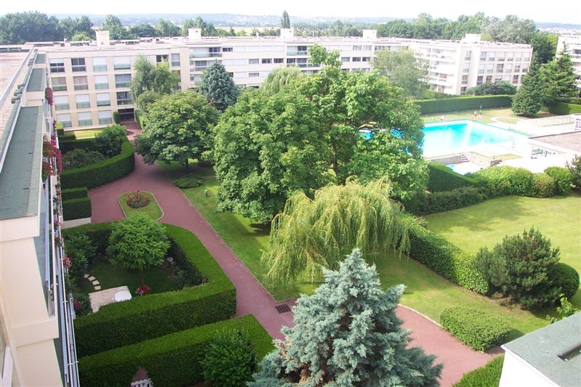
RESIDENCE HARMONIE - OUEST
RAVALEMENT
- I - PRESENTATION-
Présentation aux copropriétaires
23 janvier 2025 -15h
6 février 2025 – 19h

Slide 3
Harmonie-Ouest c’est:
Une résidence achevée en 1978, ravalée en 2000
25 bâtiments d’habitation
516 logements
604 lots « principaux » dont 593 à usage d’habitation, commercial, bureau
1 centre commercial
1 piscine et club house
5 parkings = 575 places en ss. sol (+ 408 en surface)
Surface 9 Ha 51 dont 1 Ha 5 (au sol) en habitations
Surfaces extérieures : 33 843m2 béton 13 140 m2 pierres Balcons 5 615 m2

Slide 4
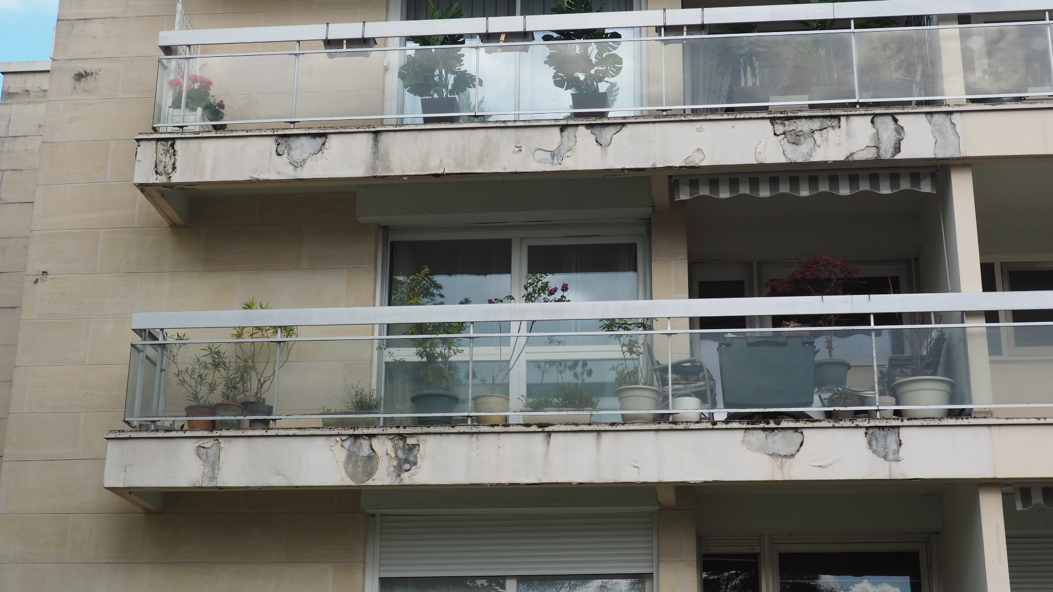
Un ravalement inéluctable
Précédent en 2000

Slide 5
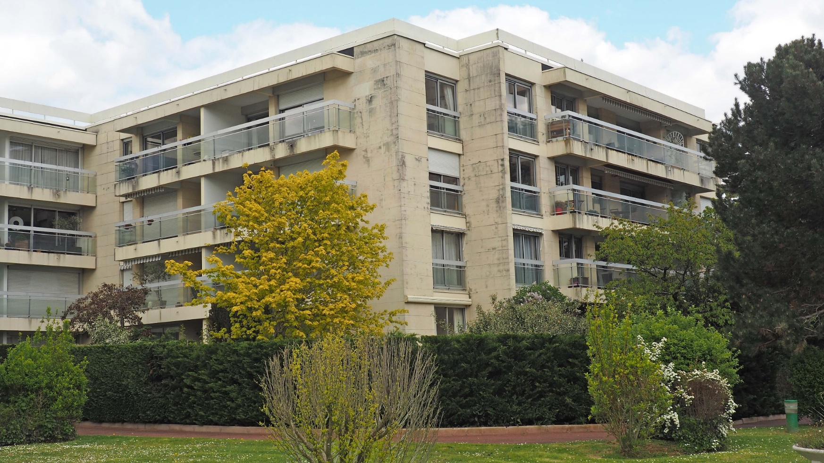
Un ravalement inéluctable

Slide 6
Choix d’un ravalement global durable
Concerne l’ensemble des bâtiments :d’habitation, commerciaux, piscine, dépendances (entrées Pk, Cours anglaises, aérations Pk, édicules divers…)
Pour les 20/25 prochaines années
3 Raisons:
Technique
Financière
Esthétique

Slide 7
Raison Technique: assurer sécurité et pérennité de l’immeuble
Cet aspect sera développé par notre conseil M Croué
Immeuble en béton armé et pierre
Souffre au bout de 50 ans des pbs communs à ces immeubles
- Fers à béton qui « poussent » et éclatent le béton
- Infiltration d’eau nécessite la réfection des joints (sur pierre & béton)
- et notamment l’étanchéité des dalles de tous les balcons
-cloquage et décollement des revêtements (voir rives de balcons !..)
…/…
Travaux a effectuer dans le contexte actuel d’une réglementation de protection contre l’amiante
qui n’existait pas lors du précédent ravalement

Slide 8
Raison financière
Maintenir le capital
Un immeuble dégradé se dévalorise
Ravalement :un coût certain qui constitue
Non une charge courante (fonctionnement)
Mais une charge qui concerne de nombreux (20 à 25) exercices (investissement)

Slide 9
Raison esthétique (cadre de vie)
Harmonie: une belle résidence que nous avons choisie
Larges espaces verts, piscine, immeuble bas de bonne facture (pierres de St Maximin), grands balcons…
Le ravalement doit être global pour retrouver
L’aspect initial et éviter ce que nous avons pu voir ailleurs.

Slide 10
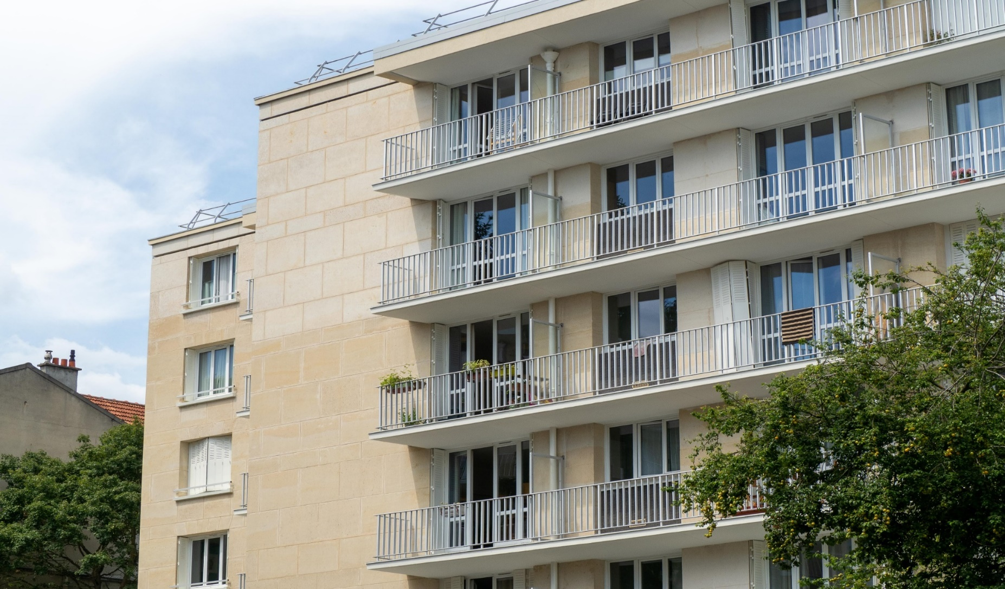
Exemple de ravalement partiel écarté

Slide 11
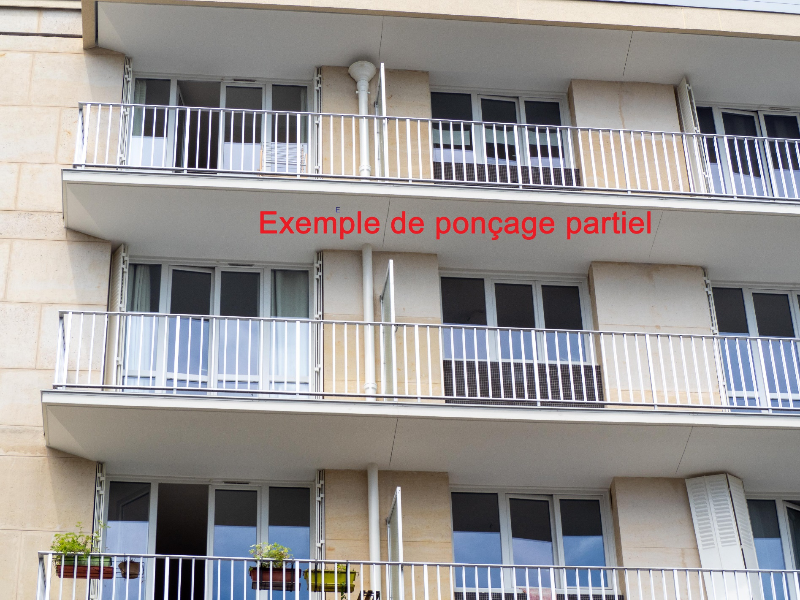
Exemple de ravalement partiel écarté

Slide 12
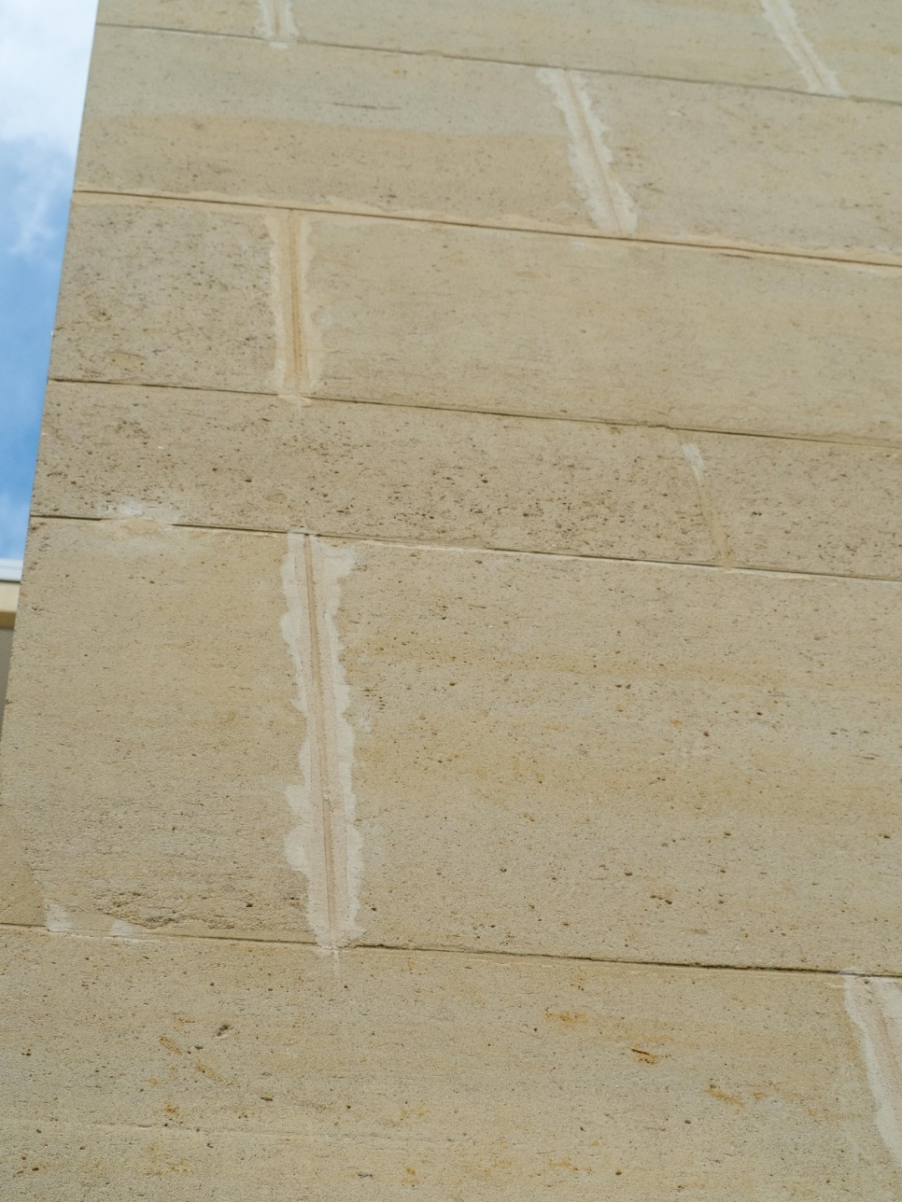
Exemple de ravalement partiel écarté
Exemple de joints faits partiellement

Slide 13
Principales étapes de l’appel d’offre
(AGO): Mission d’audit et d’études confiée au cabinet Croué-Landaz
-2021 (AGO) : présentation études par Matthieu Croué
2021 – 2023 (période COVID)
CCTP et annexes métrés établis par architecte
Appel d’Offre lancé auprès de 5 sociétés parmi celles sur la place
ayant la capacité de mener un tel chantier, sans sous-traitance du traitement de l’amiante
(Combet, Lorillard, SEEF, Socateb,SPEBI)
2023 02 : Réception des offres et remise Rapport A.O. Archi.
Création du groupe de travail « Ravalement » (8 conseillers)
Travaux d’analyse, sélection et rencontre de 3 sociétés Combet, Socateb, Spebi
2024 02 – RAAT de SAF Diagnostic amiante (DA partiel de EBA en 2020)
Demande d’actualisation devis Combet ; Socateb ;Spebi
sur base CCTP modifié

Slide 14
Principales étapes de l’appel d’offre
2024 09 : Réception devis actualisés Combet ; Spebi ; Socateb
Analyse offres & rencontre 2 entreprises « mieux disantes » Spebi Socateb
Demandes d’ ajustements complémentaires de leur offre
20 janvier 2025: Réception devis actualisés sur 2 sociétés + mémoires techniques
- Analyse en cours -

Slide 15
Travaux de la commission
Appropriation de la problématique (aspect techniques désordres & solutions proposées
Questions / réponses: réponses aux questions des conseillers, copros. Avec Archi et Syndic
Très important travail de contrôle des métrés et surfaces (béton, pierre, ouvrants, fer, bois…)
Comparaison ligne à ligne des RAO des 5 puis 3 entreprises (des milliers de données)
Audition des 3 entreprises mieux placées au 1° devis (Socateb, Spebi, Combet)
Audition des 2 entreprises mieux placées dans la « Short list » de 3 (Socateb, Spebi)
Visites de chantier (Meudon, Versailles, Orée de Marly)
Plusieurs rencontres et échanges avec conseil Orée de Marly
Examen aspects juridiques et organisationnels du projet

Slide 16
Travaux de la commission
Nombreuses rencontres avec Architecte et Syndic, de la commission et entre membres
Information du conseil syndical
Visites Sté Triflex (étanchéité)
En conclusion
ces travaux qui ont pris un nombre d’heures très conséquent ont permis
Sécurisation du dossier sur les données et les solutions proposées
Diminution de l’enveloppe financière suite aménagement cahier des charges, par rapport au devis initial de 2023.

Slide 17
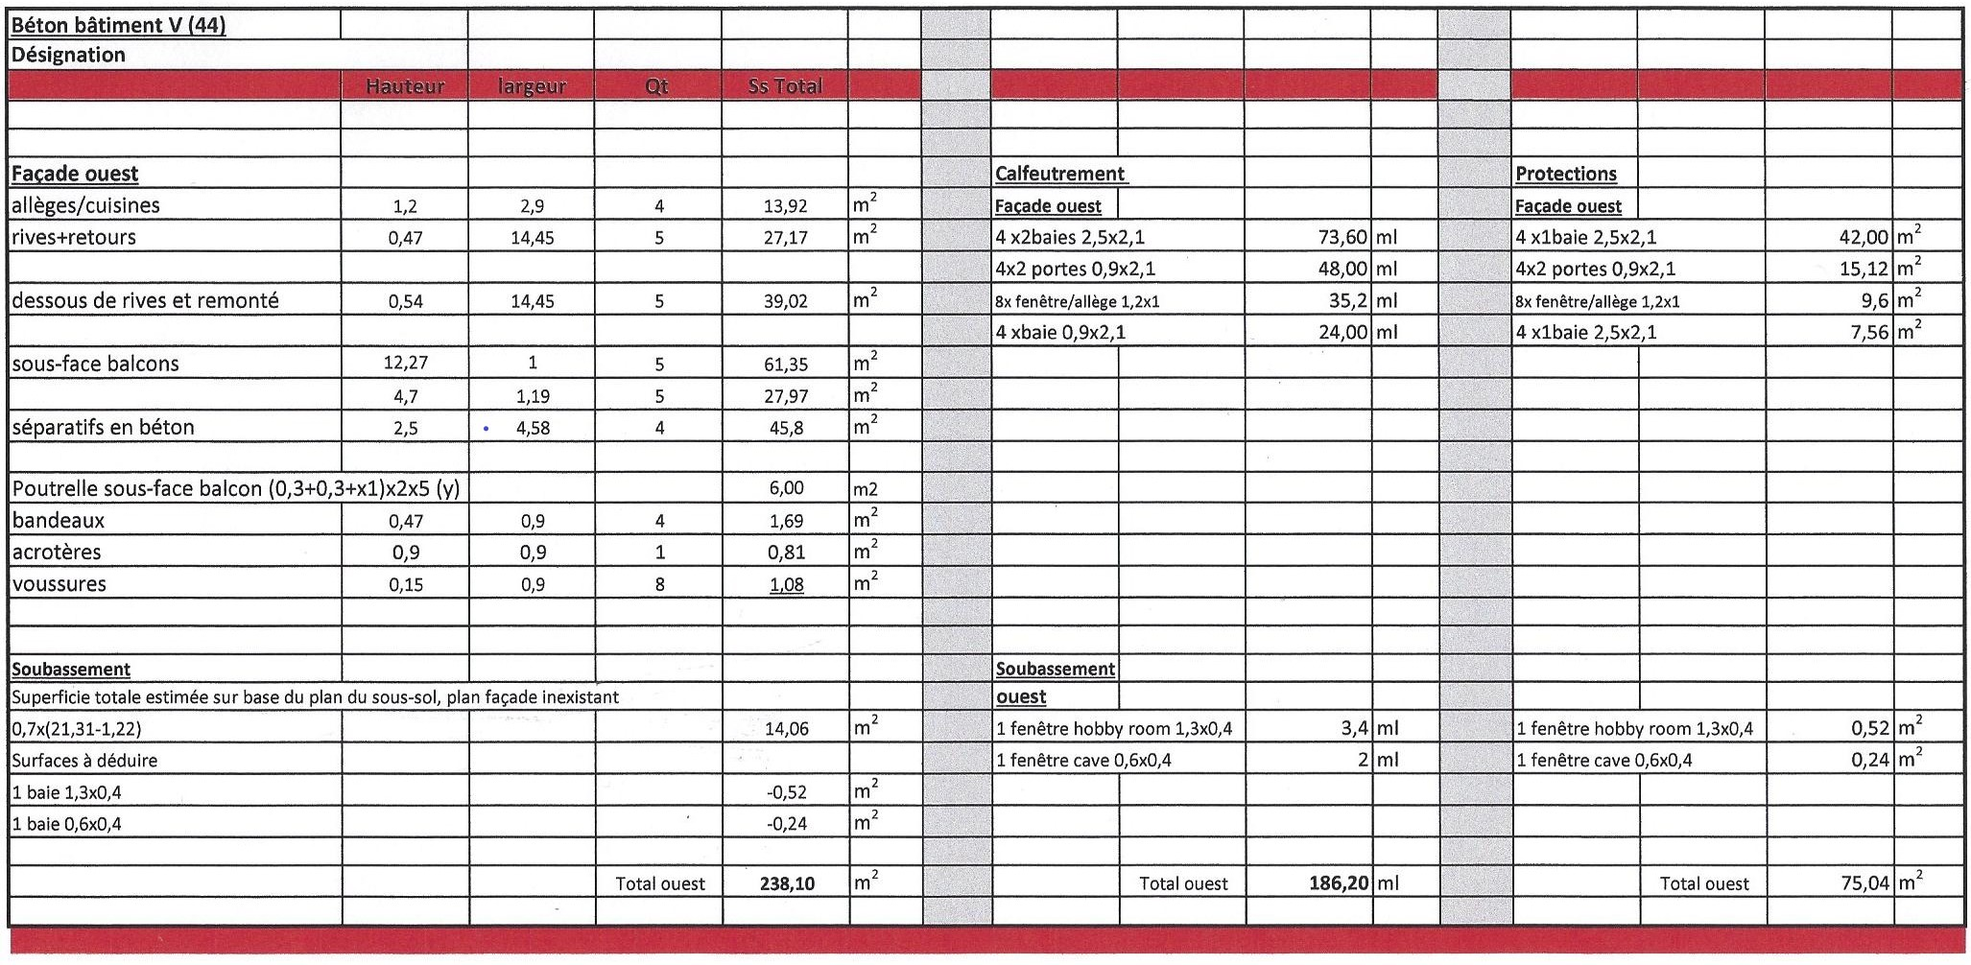
Contrôle des métrés exemple de matrice pour vérif métré du BETON seul, d’UNE face, d’UN bâtiment

Slide 18
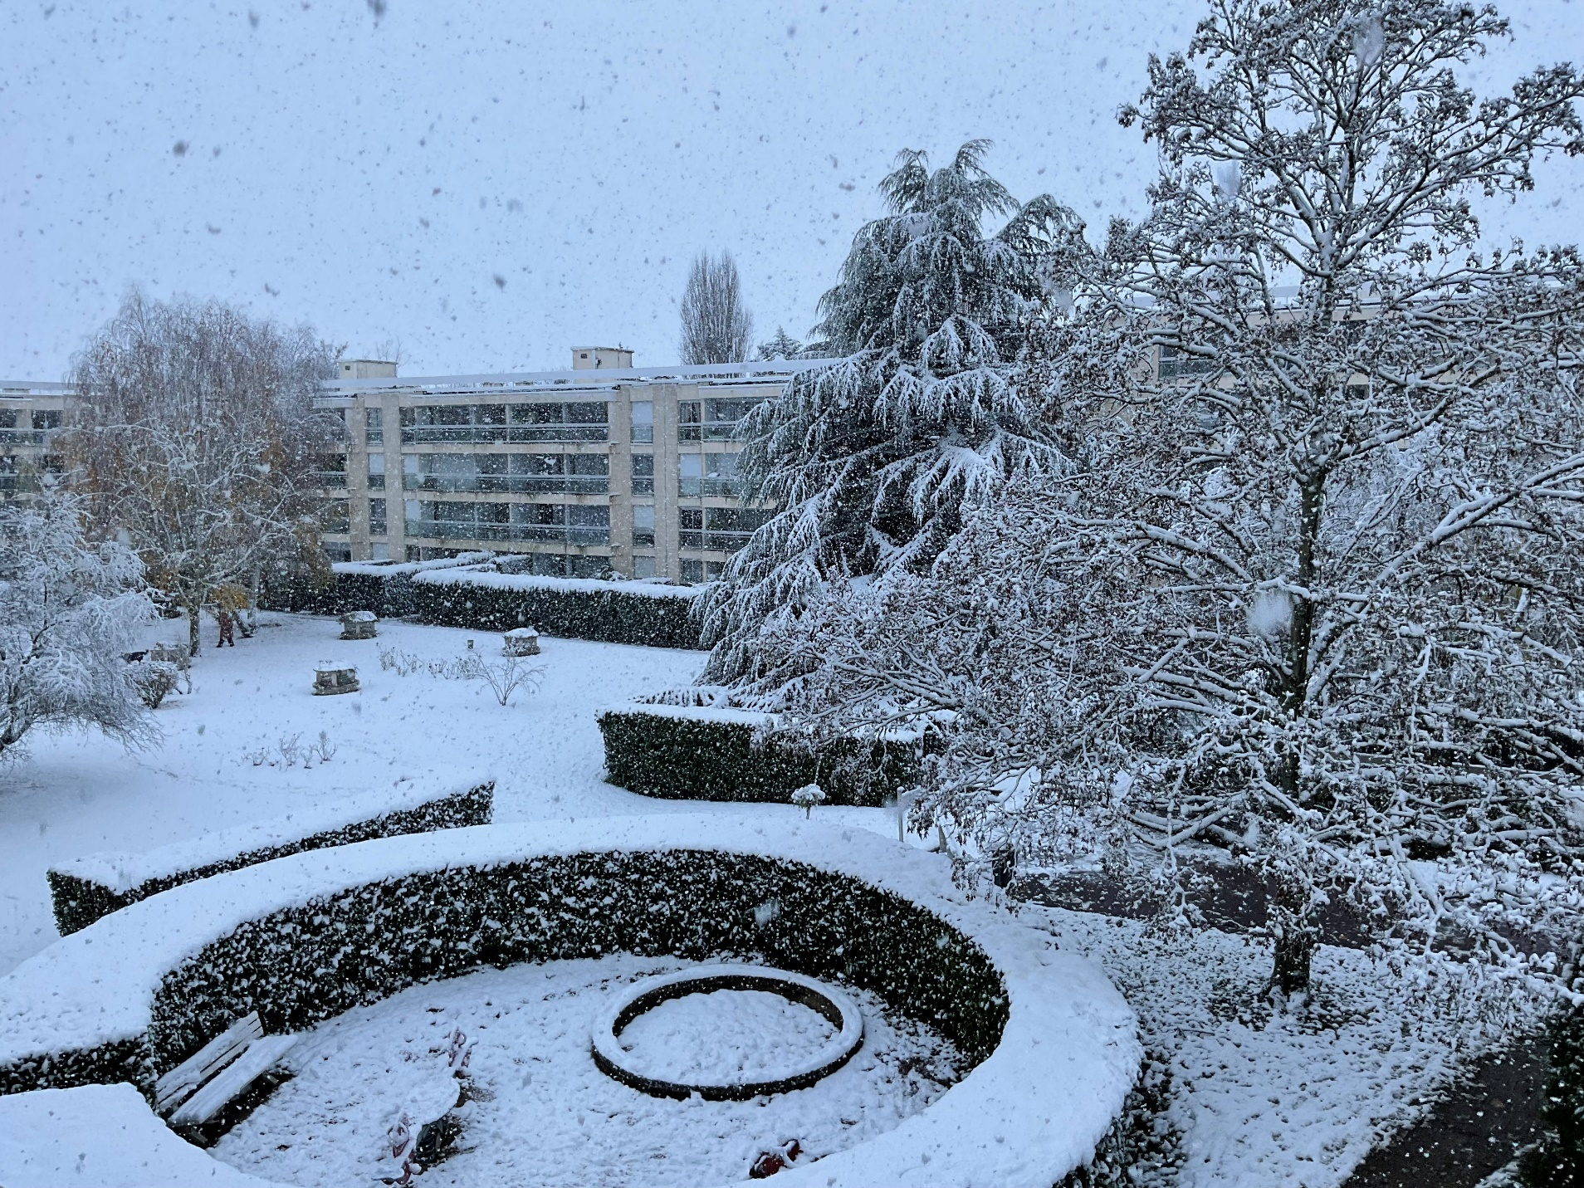
II - Constat & solutions
Matthieu Croué

Slide 20
-III-
Coût – Financement
Garanties - Calendrier
Photo: Daniel CASSE Atelier 11

Slide 21
Coût estimé – 1° devis (2023)
COUT TRAVAUX K € (ttc) | LORILLARD | SEEF | COMBET | SOCATEB | SPEBI
1° devis (2023)
Total TRAVAUX 1° devis | 9 916 | 8 908 | 9 538 | 8 397 | 9 321

Slide 22
Coût estimé – 1° & 2° devis
COUT TRAVAUX K € (ttc) | LORILLARD | SEEF | COMBET | SOCATEB | SPEBI
1° devis (2023)
Total TRAVAUX 1° devis | 9 916 | 8 908 | 9 538 | 8 397 | 9 321
2° devis
TRAVAUX des 25 immeubles Habitations |  |  | 9 242 | 8 060 | 9 174
Centre commercial et local piscine (Ajout/1° devis) |  |  | 223 | 208 | 235
TOTAL TRAVAUX 2° devis |  |  | 9 464 | 8 268 | 9 409

Slide 23
Coût estimé – 3° devis (janvier 2025)
COUT TRAVAUX K € (ttc) | LORILLARD | SEEF | COMBET | SOCATEB | SPEBI
1° devis (2023)
Total TRAVAUX 1° devis | 9 916 | 8 908 | 9 538 | 8 397 | 9 321
2° devis
TOTAL TRAVAUX 2° devis |  |  | 9 464 | 8 268 | 9 409
3° devis (janv.2025)
TOTAL TRAVAUX 3° devis |  |  |  | 7 904 | 9 179

Slide 24
Coût estimé TOTAL 3° devis (22-1-2025)
3° devis (janv.2025) en K€
 | Socateb | Spebi
TRAVAUX des 25 immeubles Habitations | 7 701 | 8 950
dont provision amiante colle balcon | 370 | 532
Centre commercial et local piscine | 203 | 229
dont provision amiante colle balcon | 7 | 10
TOTAL TRAVAUX 3° devis | 7 904 | 9 179

Slide 25
Coût estimé TOTAL 3° devis (22-1-2025)
3° devis (janv.2025) en K€
 | Socateb
TRAVAUX des 25 immeubles Habitations | 7 701
dont provision amiante colle balcon | 370
Centre commercial et local piscine | 203
dont provision amiante colle balcon | 7
TOTAL TRAVAUX 3° devis | 7 904
COÛTS CONNEXES obligatoires
Aléas (3%) | 237
Estimation contrats Architecte,Syndic, | 1 027
SPS, Assurance Dom Ouvrage, Bureau Contrôle
COÛT Total V3 ttc Estimé en K€ | 9 168

Slide 26
Les travaux optionnels
(à la charge des demandeurs)
Carrelage des balcons (NON recommandé)
Fourniture et pose 1m² de carrelage : 119 € ttc*
Sur demande expresse (recensement avant travaux/immeuble)
Modèle unique pour la résidence (choix teinte possible)
Changement Altuglas des balcons (Coût unitaire)
1 volume balcon : 284 € ttc*
1 volume porte fenêtre : 246 € ttc*
*: sur devis Socateb

Slide 27
Le financement
Libre choix : - Fonds propres / Emprunt bancaire (votre banque)
- Ou Emprunt collectif « Copro 100 » (Caisse épargne IDF)
Les conditions du prêt collectif :
- 2 emprunteurs minimum
- Montant minimum du prêt collectif 30 000 € (individuel 2000 €)
- Les copropriétaires participant à l’emprunt doivent être à jour de leurs charges
Remarques:
-……Pas de condition d’âge, de santé, de revenu, de caution……
- possibilité de choisir individuellement la durée du prêt
Taux en janvier 2025 (Assurance et frais de dossier inclus)
Durée (exemples) | Taux fixe ( %) | TAEG (%)
5 ans | 4,58 | 5,98
10 ans | 4,85 | 5,89
15 ans | 5,10 | 5,96

Slide 28
La facturation et le financement
Clé de répartitions : clefs idem ravalement 2000
  Aux tantièmes généraux par bâtiment (pour le coût de son ravalement)
  (prise en compte tantièmes appart + cave + hobby room)
  Au tantième général (pour extérieurs: Piscine….)
  Au tantième parking (extérieurs Parkings couverts)
Echéancier personnalisé sera joint à convocation AGE
(dates des appels, clefs, montants, montant fonds de travaux affecté)

Slide 29
La facturation et le financement
Appels de fonds étalés sur la durée prévisible des travaux (3 ans)
    Décision AGE (3 avril) exécutable au bout de 2 mois: 4 juin
    1° appel après décision du ravalement en A.G. E.
    4 x 3 = 12 appels trimestriels (mensualisation possible)
    Les travaux ne peuvent débuter qu’après avoir payé un acompte à l’entreprise
    Nous disposerons d’une provision fonds de travaux de 1 800 K€ fin juin 2025
    Régularisation à réception chantier (dont remboursement provisions non utilisées)

Slide 30
Les garanties :
Décennale pour ce qui touche à l’étanchéité
  TRIFLEX (S.E.L)
  Traitement I3 (revêtement Imperméable)
  Reprise des joints (si reprise totale)
  ITE (isolation)
Biennale pour tout le reste :
  peintures….( (relève de la décoration)
  …//…

Slide 31
La préparation
Avant le démarrage des travaux de chaque bâtiment
à la charge de chaque copropriétaire concerné:
  Débarrasser le balcon de tout ce qui peut gêner le travail
  - Bacs, pots de fleurs (y compris accrochés au garde-corps)
  - Meubles de jardin
  - Revêtements de sols amovibles (caillebotis, faux gazon,…)
  - Espaliers, canisses, grillages, …../….
  Débarrasser le jardin de tout ce qui peut gêner le travail
  Démonter les stores-banne

Slide 32
QUESTIONS
Réponses
Aspects techniques
Aspects financiers
Organisation

Slide 34
Slides supplémentaires
En prévision des questions éventuelles
Voir les slides suivants

Slide 35
Evolution 3° devis / 1° devis SOCATEB
(des 25 immeubles d’habitations)
1° devis (fin 2022): 8 397 K€
3° devis (janv 2025): 7 701 K€
% évolution: -8,3%
Indice INSEE BT46 (i. évol. Prix ravalement)
10/2022 : 125,9
11/2024 : 133,4
  Les prix auraient du évoluer de +6%
Soit une réduction de prix estimée de 14,3%

Slide 36
Changement Altuglas (devis Socateb)
ex: appart bat 36 | SOCATEB, coût changement altuglas
(1 altu = 3 supports) | longueur altu | Coût "volume? » * | Prix au ml
balcon (longueur 1 altu = 3 supports) | 3,20 | 284 | 89
Porte fenêtre séjour | 2,20 | 246 | 112
porte fenêtre chambres | 1,90 | 246 | 129
* Interprétation devis à confirmer

Slide 37
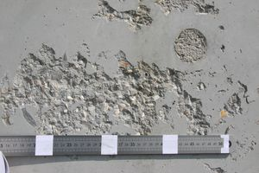
Débullage exemple de « bulles » en surface de béton armé

Slide 38
Ex. d’emprunt personnel pour travaux C.E. Paris
(emprunt ordinaire différent de « copro100 »)
Pour 10 000€ empruntés sur 10 ans : 120 mensualités de 114€ (soit TAEG 6,87%)
Hors coût assurance facultative 8€/mois: 960€ au total (soit = TA 1,65%)

